Slide 1



Röntgenové žiarenie
Gymnázium, SNP 1, 056 01 Gelnica Web: www.gymgl.sk |  | KĽÚČ K INOVATÍVNEMU VZDELÁVANIU ITMS kód projektu: 26110130703
Mgr. Jaroslava Viťazková

Slide 2
Röntgenové žiarenie
1895 Wilhelm Conrad Röntgen zistil, že znehodnocovanie fotografického materiálu zabaleného do čierneho papiera spôsobovalo žiarenie výbojových trubíc.
Podrobne preskúmal pohlcovanie tohto žiarenia v rôznych látkach
Zistil, že žiarenie preniká mäkkými časťami ľudského tela, ale je pohlcované kosťami

Slide 3
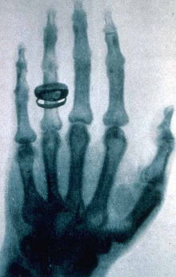
Röntgenové žiarenie
Na prvej röntgenovej snímke bola ruka Röntgenovej manželky

Slide 4
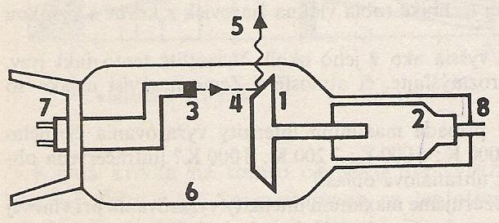
Röntgenové žiarenie
Žiarenie vzniká pri zabrzdení rýchlych elektrónov na anóde röntgenky – je to trubica s vysokým vákuom a so žeravou katódou zhotovenou z volfrámového drôtu
Nazýva sa aj lúče X
1. rotujúca anóda, 2. elektromotor roztáčajúci anódu,
3. žeravená katóda, 4. elektróny vyletujúce z katódy, 5. RTG lúče,
6. sklená nádoba, 7. a 8. prívody.

Slide 5
Röntgenové žiarenie
prirodzeným zdrojom sú najmä hviezdy
umelo sa dá získať v röntgenovej trubici röntgenke
RTG žiarenie sa delí na: tvrdé – krátke vlnové dĺžky, dobre prechádza tkanivami
mäkké – veľké vlnové dĺžky, menej priepustné tkanivom

Slide 6
Röntgenové žiarenie
Vlastnosti RTG žiarenia
Ionizuje vzduch, vyvoláva sčernenie fotografickej platne, pri dopade na vhodnú látku spôsobuje fluorescenciu
Rôzne látky pohlcujú RTG v rozličnej miere. Pohlcovanie závisí od protónového čísla prvkov. Napríklad mäkké časti tela obsahujúce vodík a uhlík pohlcujú RTG menej ako kosti, ktoré obsahujú vápnik

Slide 7
Röntgenové žiarenie
Vlastnosti RTG žiarenia
Čím hrubšou vrstvou daného materiálu RTG prechádza, tým viac sa pohltí. Toto sa využíva pri defektoskopii – hľadanie skrytých chýb v kovových odliatkoch
Vlnová dĺžka röntgenového žiarenia je porovnateľná so vzdialenosťou častíc v kryštáloch. Preto z interferenčného obrazu, ktorý vznikne pri prechode röntgenového žiarenia kryštálom, možno zistiť štruktúru kryštálu.

Slide 8
Röntgenové žiarenie
Využitie
Medicína - Xerorádiografia:
- Tomografia
- Rádiologia
- Röntgen hrudníka
- Röntgen kostry

Slide 9
Ďakujem za pozornosť

